Slide 1
Троицкий ручей
Авторы: команда «»
Учащиеся 8 а класса
Руководители: учитель биологии Ривьер Н.Ю.
Учитель географии Барабанова Н.С.
Углич 2017

Slide 2
Цель:
Всестороннее исследование Троицкого ручья города Углича.
Задачи:
Сбор информации о историческом прошлом ручья, о его роли в жизни населения города.
Составление географического паспорта ручья.
Изучение экологического состояния ручья.
Проведение природоохранных мероприятий по берегам ручья.

Slide 3
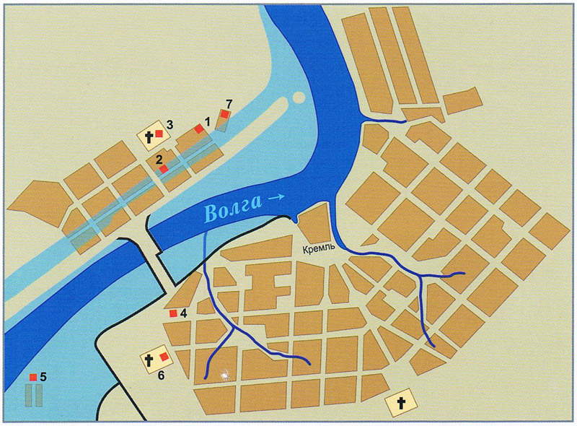
Историческое прошлое и настоящее Троицкого ручья, его роль в жизни населения города.

Slide 4
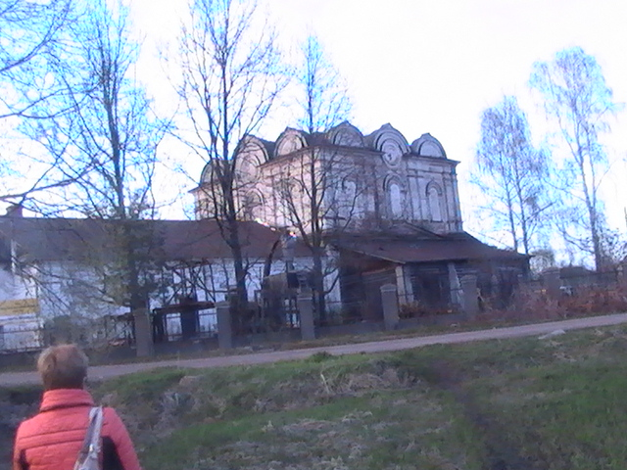
Николосухопрудская церковь (18в)

Slide 5
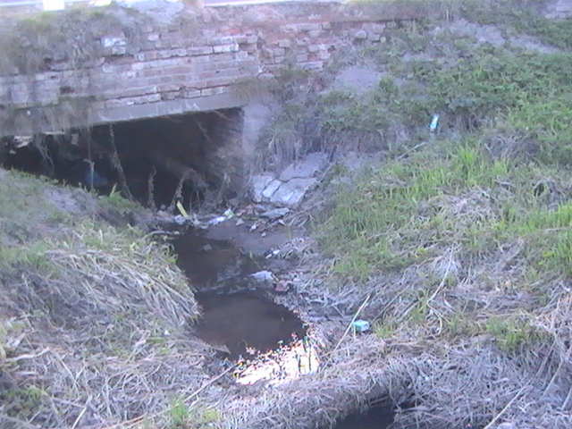
Троицкий (Московский) мост (1810г.)

Slide 6
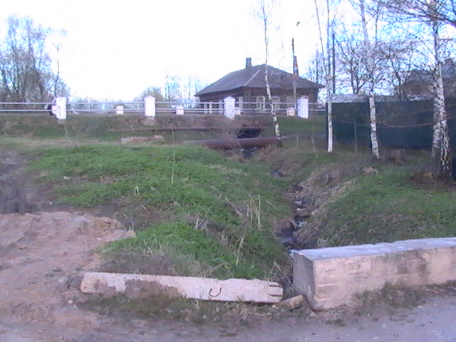
Троицкий (Московский) мост (1810г.)

Slide 7
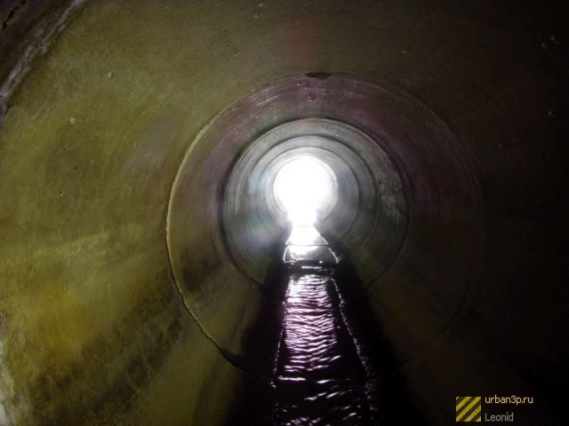

Slide 8
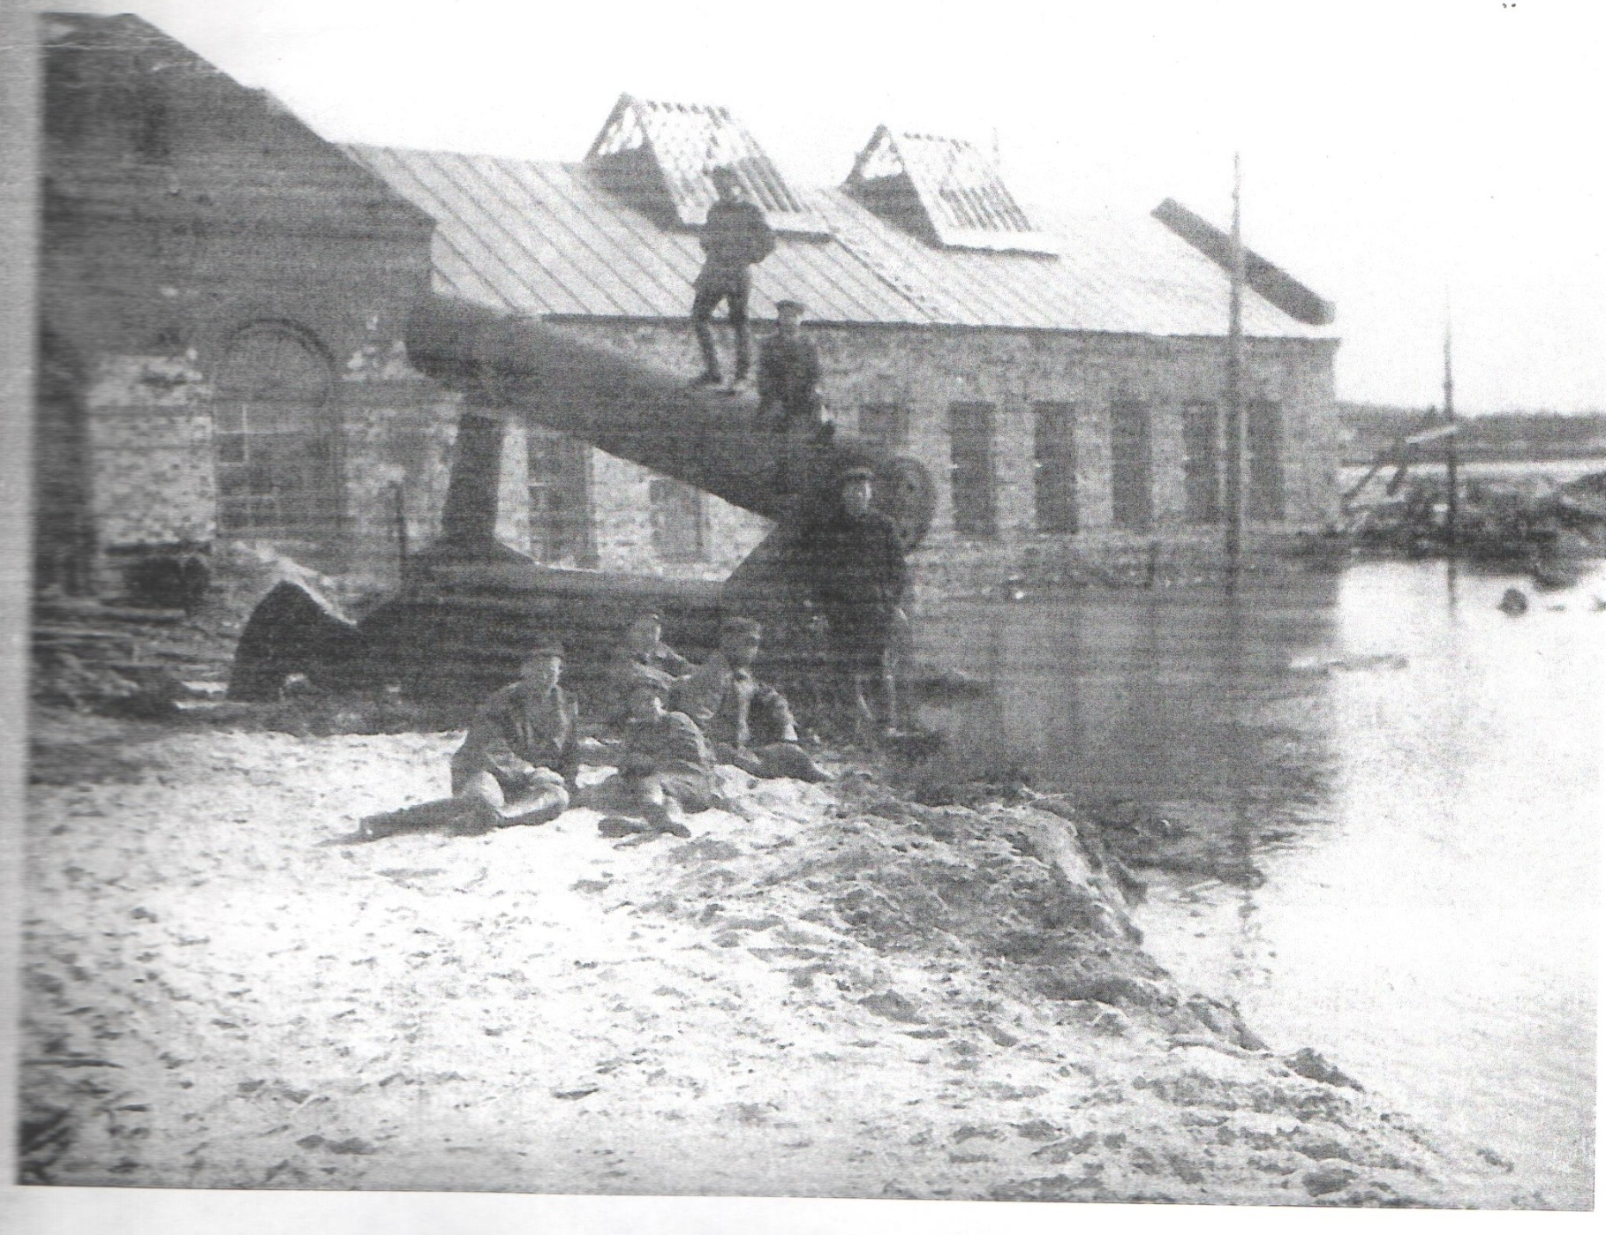
Строительство электростанции в устье ручья 1924 -26 год

Slide 9
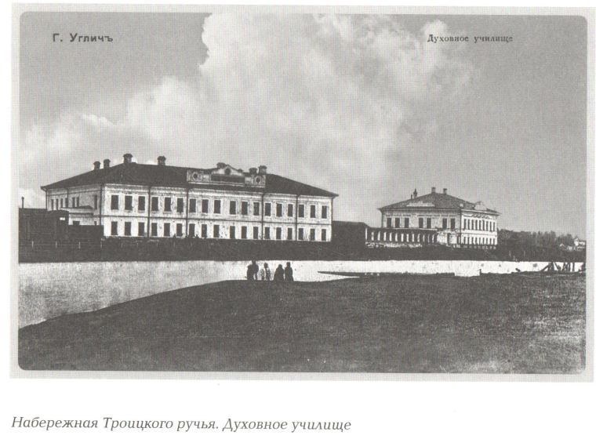

Slide 10
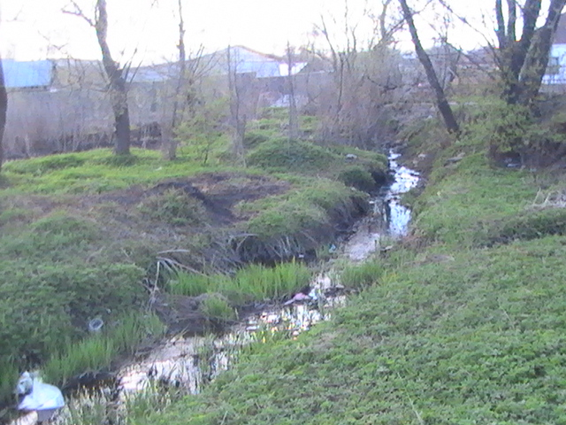
Географический паспорт ручья.
Общие сведения: исток – болотце у МОУ СОШ №5
устье – река Волга у церкви Иоанна Предтечи «на Волге»
Длина – 1,5 км

Slide 11
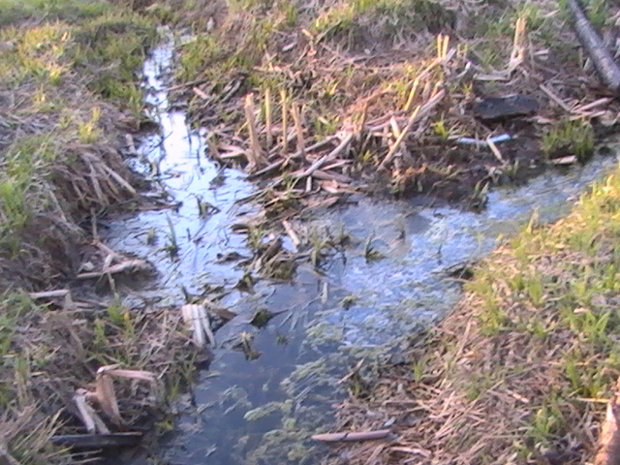

Slide 12
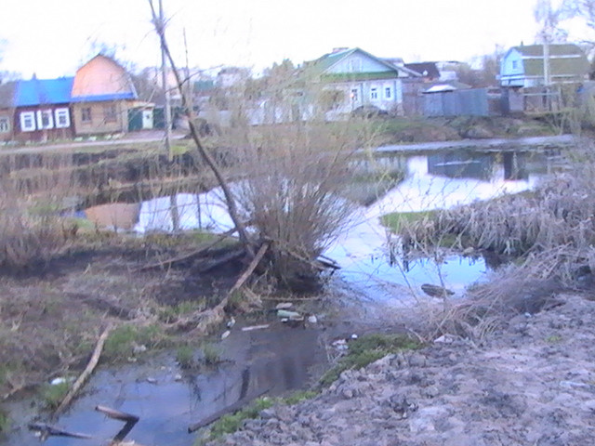

Slide 13
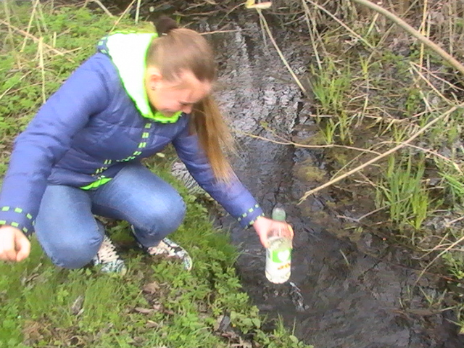
Экологическое состояние ручья.
Отбор пробы воды

Slide 14
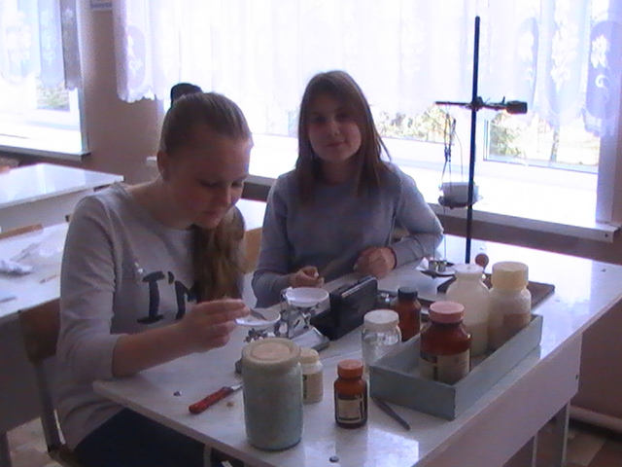
Приготовление реактивов для анализа качества воды

Slide 15
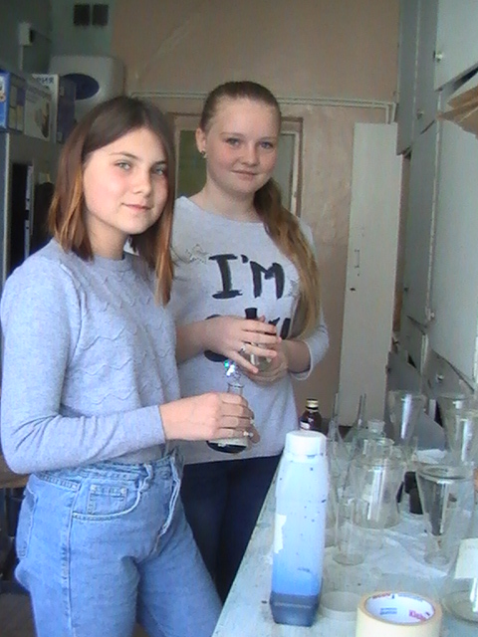
Анализ качества воды

Slide 16
Результаты химического анализа воды:
Мутность – ниже 30 см.
Запах – гнилостный
Интенсивность запаха – 3 балла
Щелочность – 7,2 мг – экв/л
Содержание железа – 0,05 мг /л
Содержание углекислого газа – 4,8 мг/л
Содержание кислорода – 4,2 мг/л
рН – 7,2
Вывод: вода не пригодна для питья, умеренно загрязнена.

Slide 17
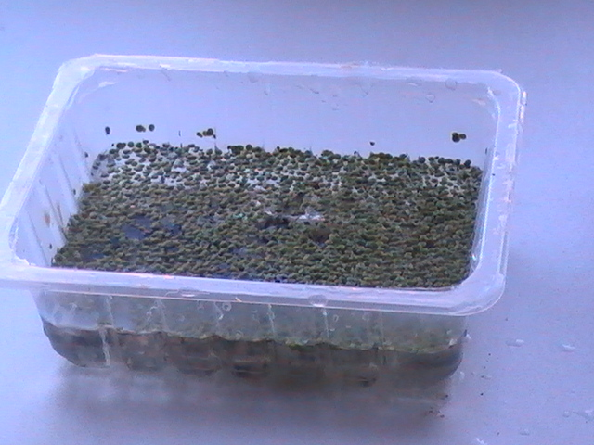
Биоиндикация загрязнения ручья по ряске.

Slide 18
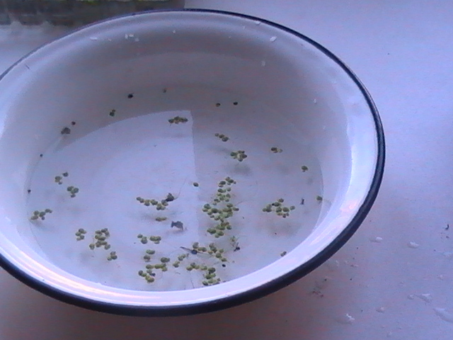
Изучение внешнего вида ряски малой

Slide 19
Результаты биологического анализа воды:
Соотношение числа щитков и особей ряски малой -1,9
Доля щитков с повреждениями – 6,5%
Вывод: вода не пригодна для питья, умеренно загрязнена.

Slide 20
Проведение природоохранных мероприятий по берегам ручья.

Slide 21
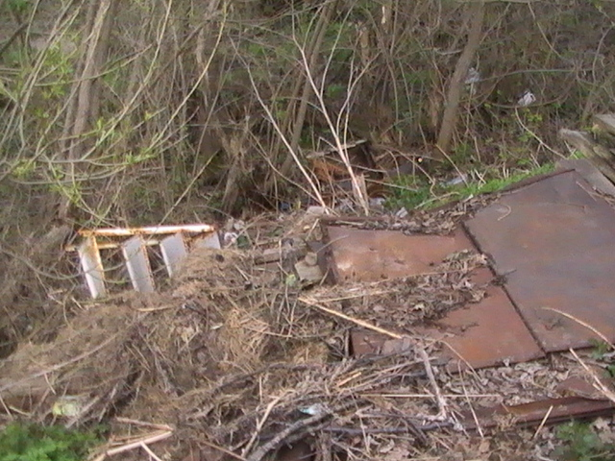

Slide 22
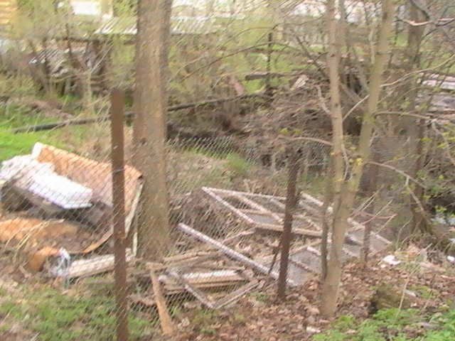

Slide 23
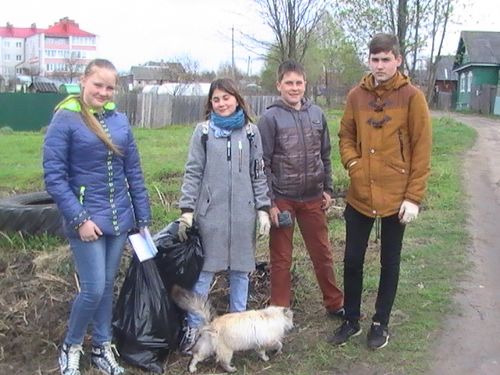
Проведение природоохранных мероприятий по берегам ручья.

Slide 24
Выводы по работе:
Познакомились с историческим прошлым ручья
Составили географический паспорт ручья
Оценили качества воды химическим и биологическим методом
Провели субботник по очистке поймы ручья

Slide 25
Источники информации
Е.А. Лиуконен Архитектурные памятники Углича.
http://prouglich.ru/wiki/%D0%A0%D1%83%D1%87%D1%8C%D0%B8
http://uglichanin-smi.ru/istoriya/617-starinnye-mosty.html
"Угличанин" №5 (358) от 12.02.2014 года
Углече Поле №27- Т. Ерохина: « Этажи большого пути» 2016.

